Slide 1
Российский государственный педагогический университет им. А. И. Герцена Институт информационных технологий и технологического образования Разработка видео игры на языке программирования Haxe с использованием Heaps.io
Выполнил: студент 4 курса
Направления подготовки 09.03.01 Информатика и
вычислительная техника (профиль Технологии
разработки программного обеспечения)
ФИО

Slide 2
Актуальность работы обоснована популярностью у потребителей развлекательного контента и в особенности видеоигр из чего можно заявить, что на сегодняшний день разработка игр может являться актуальным и выгодным проектом. Предмет исследования является разработка видеоигры с использованием игрового движка Heaps.io на высокоуровневом языке программирования Haxe.
Цель работы: разработать демонстрационную версию видеоигры использованием открытого программного обеспечения «Heaps.io».

Slide 3
Задачи ─ проанализировать ситуацию на рынке выбранного направления; ─ раскрыть целесообразность создания данной игры; ─ обосновать использование игрового программного обеспечения «Heaps.io»; ─ исследовать возможности языка программирования Haxe; ─ изучить доступные графические и аудио редакторы; ─ спроектировать игровой процесс; ─ спроектировать пользовательский интерфейс; ─ поиск подходящих видео и аудио материалов; ─ разработать продукт; ─ протестировать продукт; ─ доработать выявленные недостатки;

Slide 4
Выбор движка
 | Unity | Unreal Engine | Godot | Heaps.io
Производительность | ~ | ~ | - | +
Открытый исходный код | - | ~ | + | +
Документация | + | + | + | -
Сообщество | + | + | + | -
Гибкость | + | ~ | ~ | +

Slide 5
Heaps.io Heaps.io - это высокопроизводительный игровой движок с открытым исходным кодом, предназначенный для разработки кроссплатформенных игр. Он отличается эффективностью и гибкостью, предлагая легкий фреймворк, способный обрабатывать сложные игры с меньшим потреблением ресурсов. Heaps.io построен на языке программирования Haxe, что позволяет без проблем создавать кросс-компиляции для различных платформ.

Slide 6
Haxe Haxe - это статически типизированный язык с открытым исходным кодом, предназначенный для работы на нескольких платформах с одной кодовой базой. Он компилируется на различные платформы, включая JavaScript, C++, Java, C#, PHP и Python, что делает его идеальным выбором для кроссплатформенной разработки.

Slide 7
Entity component system Entity component system (ECS) — это архитектурный паттерн программного обеспечения, который в основном используется в разработке видеоигр для представления объектов игрового мира. ECS включает в себя сущности, составленные из компонентов данных, и системы, которые работают с этими компонентами. ECS включает в себя сущности, составленные из компонентов данных, и системы, которые работают с этими компонентами.

Slide 8
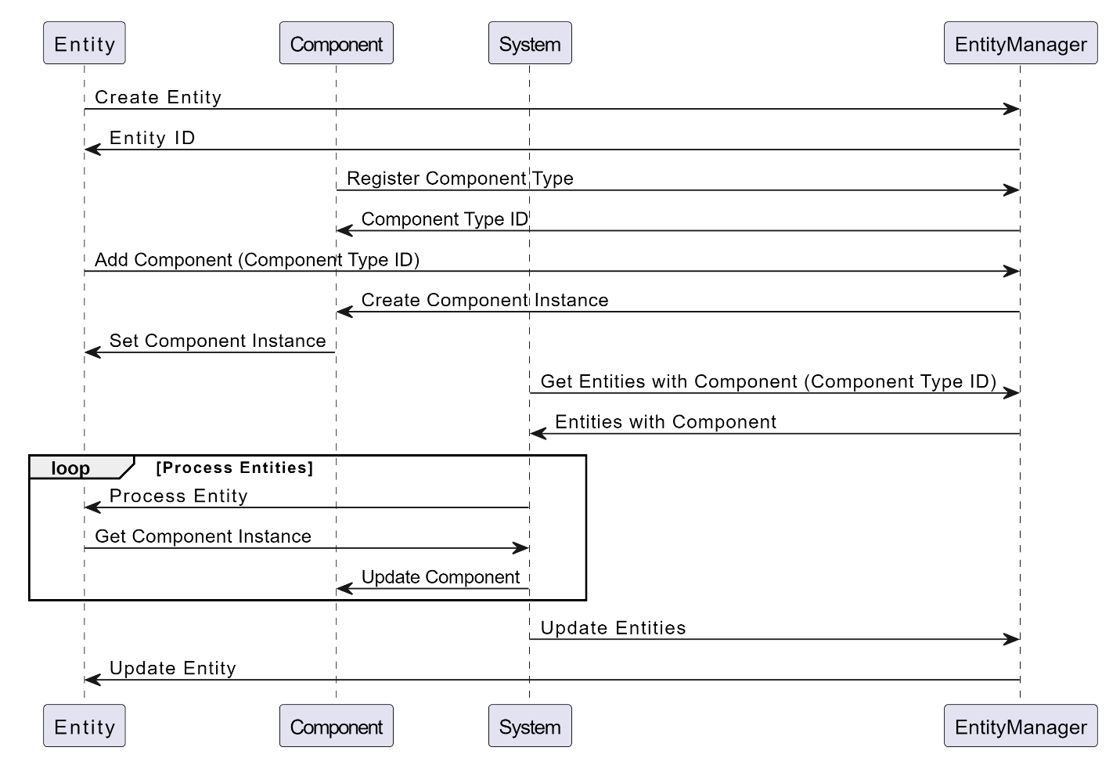

Slide 9
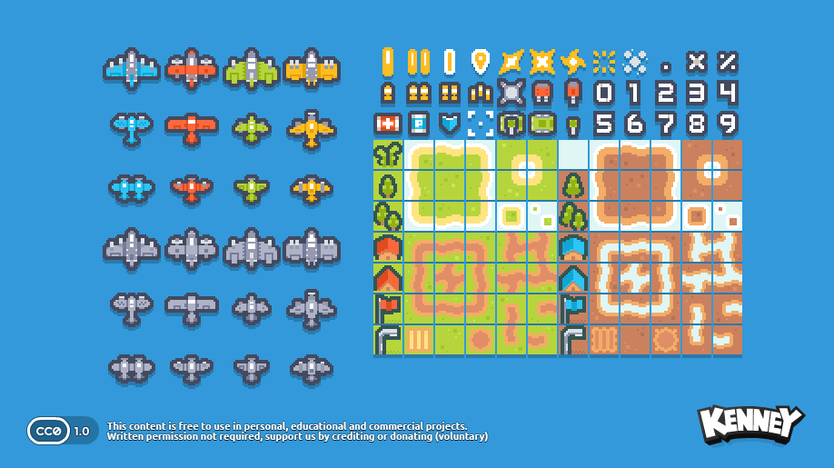
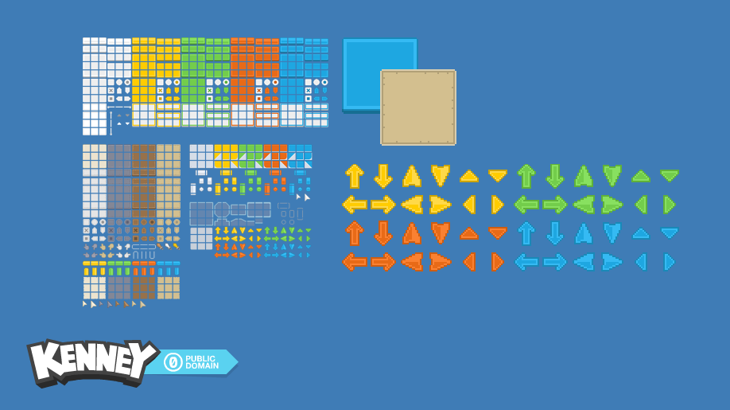
Ресурсы с открытой лицензией

Slide 10


Slide 11
Спасибо за внимание!

